Slide 1



Slide 2
Universidad Autónoma del Estado de México
Facultad de Economía.
Licenciatura en Actuaría
TEORÍA DEL SEGURO.
Núcleo Sustantivo (6 Créditos)
Tema: EL CONTRATO DE SEGURO
Elaboró: M. en A. Gabriela Margarita Pérez Vargas.
OCTUBRE 2017.

Slide 3
FACULTAD DE ECONOMÍA
LICENCIATURA EN ACTUARÍA
CONTENIDO
Guión Explicativo El Contrato de Seguro Conceptos preliminares Elementos del contrato de seguros Elementos materiales Elementos personales Elementos formales Conclusiones Referencias | 4 7 8 11 13 25 32 42 44

Slide 4
GUIÓN EXPLICATIVO
Propósitos de la Unidad de Aprendizaje.
Propósito de la Unidad de Competencia
Estructura Metodológica

Slide 5

FACULTAD DE ECONOMÍA
LICENCIATURA EN ACTUARÍA
Guión Explicativo
Propósito de la Unidad de Aprendizaje.
Desarrollar conocimientos en el área de seguros, desde un punto de vista teórico, identificando los principales aspectos técnicos - operacionales, con la finalidad de que el estudiante tenga una fuerte formación en el manejo de riesgos futuros, para que pueda diseñar instrumentos financieros de cobertura como los seguros.
Este propósito hace referencia a la unidad de aprendizaje “Teoría del Seguro” que se oferta en la licenciatura de Actuaría, UAEMEX, dentro del núcleo de formación sustantivo, con carácter obligatorio y un valor de 6 créditos.

Slide 6
FACULTAD DE ECONOMÍA
LICENCIATURA EN ACTUARÍA
Guión Explicativo
Propósito de la Unidad de Competencia
Relacionar los conceptos específicos del contrato de seguro desde un punto de vista teórico-legal, para comprender el rol fundamental de la industria aseguradora en nuestro país.
Este es el propósito se refiere la Unidad de Competencia 3. El contrato de seguro, del programa de estudios vigente. El tiempo destinado para desarrollar el presente tema en el aula es de 3 clases.
Estructura metodológica: este material cuenta con un sistema de almacenaje con dimensiones y materiales adecuados: Microsoft PowerPoint 2016. Está diseñado en forma clara y sencilla, y presenta lo más sobresaliente respecto a la Unidad de Competencia 3. El Contrato de Seguro.

Slide 7


El Contrato de Seguro.

Slide 8
Conceptos preliminares

Slide 9
Conceptos preliminares.
Contrato
En general todo contrato puede ser definido como un pacto o convenio entre dos o más partes por el que se obligan sobre una materia o cosa determinada, y a cuyo cumplimiento se comprometen.
Contrato de Seguro
Es el documento o póliza suscrito con una entidad de seguros en el que se establecen las normas que han de regular la relación contractual de aseguramiento entre ambas partes (asegurador y asegurado), especificándose sus derechos y obligaciones respectivas.

Slide 10
Conceptos preliminares.
Contrato de Seguro:
Desde un punto de vista legal, el contrato de seguro es aquel por el que el asegurador se obliga, mediante el cobro de una prima y para el caso de que se produzca el evento cuyo riesgo es objeto de cobertura, a indemnizar, dentro de los límites pactados, el daño producido al asegurado, o a satisfacer un capital, una renta u otras prestaciones convenidas.

Slide 11
Elementos del Contrato de Seguros

Slide 12
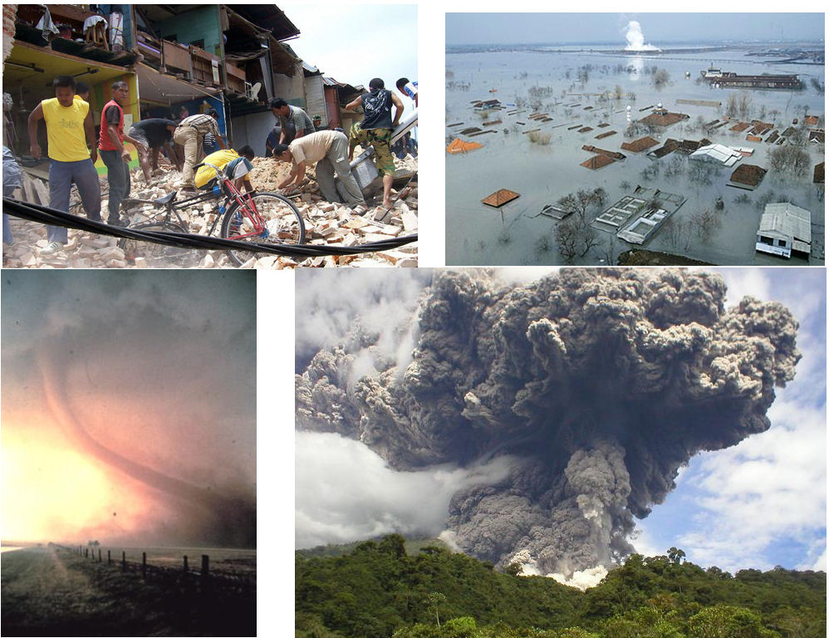
En todo contrato de seguros suelen distinguirse:
Elementos Materiales
Elementos Personales
Elementos Formales

Slide 13
Elementos materiales

Slide 14
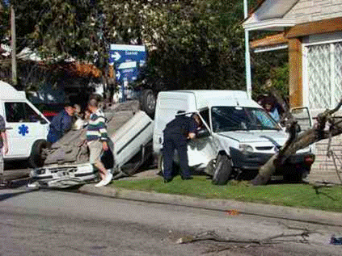
Elementos materiales
Los principales elementos materiales del contrato de seguro son el riesgo y la prima. Aunque desde el punto de vista jurídico no sean propiamente elementos materiales del contrato, pueden también ser estudiados en este apartado: el siniestro y, consecuentemente, la indemnización.

Slide 15
Elementos materiales
Riesgo
Prima
Siniestro
Indemnización

Slide 16
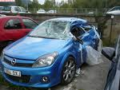
RIESGO.
Concepto.
En la terminología aseguradora se emplea este concepto para expresar dos ideas diferentes:
riesgo como objeto asegurado y
riesgo como posible ocurrencia por azar de un acontecimiento o daño que produzca una necesidad económica y cuya apariencia real o existencia, se previne y garantiza en la póliza y obliga al asegurador a efectuar la indemnización prestación, o reparación/reposición, que le corresponde.

Slide 17
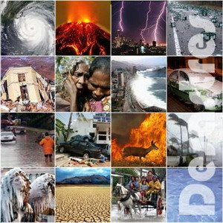
Características de los riesgos para que sean asegurables
Riesgo incierto o aleatorio: Debe haber cierta incertidumbre en la realización del riesgo pues el conocimiento de su existencia real haría desaparecer la aleatoriedad.
Riesgo posible: Ha de existir la posibilidad de riesgo, es decir, el siniestro cuyo acontecimiento se protege con la póliza, debe “poder suceder”.
Riesgo lícito: El riesgo que se asegura no ha de ir en contra de las leyes, reglas morales o de orden público, pues de ser así la póliza sería nula automáticamente.

Slide 18
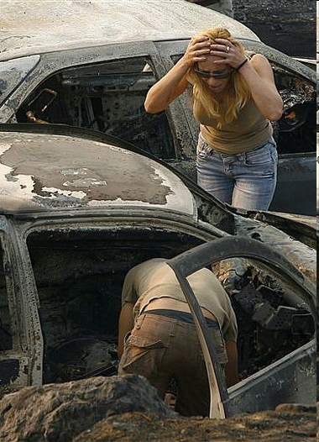
Características de los riesgos para que sean asegurables
Riesgo concreto: El riesgo ha de ser analizado y valorado por la aseguradora en dos aspectos cualitativo y cuantitativo.
Riesgo fortuito: El riesgo debe provenir de un acto o acontecimiento ajeno a la voluntad humana de producirlo.
Riesgo de contenido económico: La ocurrencia del siniestro ha de producir una necesidad o pérdida económica, que se satisface con la indemnización correspondiente.

Slide 19

PRIMA.
Concepto.
Se ha definido a la prima como la aportación económica en dinero que ha de satisfacer el contratante o asegurado, a la entidad aseguradora en concepto de contraprestación por la cobertura de riesgo que ésta le ofrece.
También se le ha definido como el precio del seguro, la remuneración del asegurador por las obligaciones que asume; es decir la contraprestación del asegurado.

Slide 20
El tratadista Ruíz Rueda ha establecido que la prima se calcula en función: (Ruíz, 2010: 50)
Del tiempo de exposición al riesgo. (Artículo 34, 44, 89, 96 fracciones I y II y 107 de la Ley sobre el Contrato de Seguro)
De la suma asegurada. (Artículos 90, 95 en su parte final, 96 fracción I en su última parte, y 161 fracción IV de la Ley sobre el Contrato de Seguro), y
De la gravedad e intensidad del riesgo. (Artículos 43, 62, 161 fracciones I a VI de la Ley sobre el Contrato de Seguro).
.

Slide 21

El asegurador no se limita a cobrar el precio medio (prima pura o de riesgo) al asegurado sino que lo grava con una serie de recargos como:
gastos de administración (cobro de primas, tramitación de siniestros, sueldos del personal de la empresa etc.),
gastos de producción (comisiones de agentes, etc.),
gastos de redistribución de riesgos (coaseguros y reaseguros)
recargo para desviaciones estadísticas y margen de utilidad (equivalente al beneficio por el trabajo desarrollado y el capital expuesto).

Slide 22
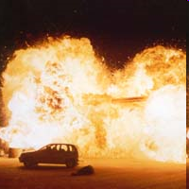
SINIESTRO.
Concepto.
Manifestación concreta del riesgo asegurado, que produce los daños garantizados en la póliza hasta determinada cuantía. Es por lo tanto, un acontecimiento que, por causar daños concretos previstos en la póliza, motiva la aparición del principio indemnizatorio, obligando a la entidad aseguradora a satisfacer total o parcialmente, al asegurado o beneficiarios, el capital garantizado en el contrato.

Slide 23

El tratadista Luis Ruíz Rueda, ha definido para seguro de daños, al siniestro como “el evento dañoso que genera para el asegurador la obligación actual de resarcimiento”, o bien tratándose en general de todo seguro, como “el evento que actualiza la responsabilidad del asegurador”.
Por tanto la noción de siniestro se compone de dos elementos:
  Elementos de hecho, o sea la realización del evento temido, considerado en el contrato y las circunstancias concretas en que se produzca, y
  Elementos jurídicos, o sea los límites del riesgo asumido, con los cuales deben coincidir las circunstancias concretas en que se realice el evento, para que el asegurador esté obligado a la prestación prometida.
.

Slide 24

INDEMNIZACIÓN.
Concepto.
Es el importe que está obligado a pagar contractualmente el asegurador en caso de producirse un siniestro. Es por ello la contraprestación que corresponde a la entidad aseguradora frente a la obligación de pago de prima que tiene el asegurado.
La finalidad de la indemnización es conseguir una reposición económica en el patrimonio del asegurado afectado por un siniestro, ya sea a través de una reposición de los objetos dañados o mediante la entrega de una cantidad de dinero equivalente a los bienes lesionados.

Slide 25
Elementos personales

Slide 26

Elementos Personales
Mientras en los demás contratos hay siempre dos partes contratantes, sean en nombre propio, sea como representante de otro, y esas partes contratantes, o sus representados, son las que adquieren los derechos y obligaciones derivadas del contrato suscrito.
La peculiaridad del contrato de seguro consiste en que el círculo personal interviniente se extiende a otras personas, que no son contratantes ni representadas por nadie.

Slide 27

Asegurador
Es la persona jurídica que, mediante la formalización de un contrato de seguro, asume las consecuencias dañosas producidas por la realización del evento cuyo riesgo es objeto de cobertura.
En la práctica el asegurador ha de ser persona jurídica, ya que según nuestra legislación para que alguien pueda ejercer legalmente la actividad de seguros, debe revestir la forma de Institución de Seguros, S.A., o Sociedad Mutualista y contar con la autorización de la SHCP. De ahí el término “asegurador” sea sinónimo de entidad aseguradora.

Slide 28
Asegurado
Es la persona que en si misma o en su patrimonio está expuesta al riesgo, es decir, es la persona titular del interés asegurado. En la práctica la figura del asegurado puede verse acompañada de otras manifestaciones personales que unas veces coinciden con él, y otras gozan de independencia:
El suscriptor de la póliza, llamado contratante o tomador, cuya particularidad radican en la obligación del pago de prima, y
El beneficiario, cuya vinculación al contrato de seguro es la de ser titular del derecho indemnizatorio.

Slide 29

Contratante o Tomador del seguro
Es la persona física o jurídica que suscribe el contrato de seguros y se obliga al pago de la prima convenida. Equivale a “mutualista” en una sociedad mutual. Puede darse el caso que coincida con el asegurado.

Slide 30

Beneficiario
Persona designada en la póliza por el asegurado o el contratante como el titular de los derechos indemnizatorios que en dicho documento se establecen.

Slide 31
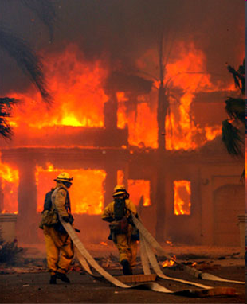
Perjudicado
Es quien ha sufrido un daño en su persona, bienes o intereses. En términos de seguros es la persona, que a consecuencia de un siniestro, sufre un daño o perjuicio.
Ejemplo: si se supone el incendio de una fábrica, el daño es la destrucción del edificio, de la maquinaria o de las mercancías; el perjuicio puede ser la pérdida de beneficios que tendrá el propietario de la industria a consecuencia de la paralización de sus ventas.

Slide 32
Elementos formales.

Slide 33

Elementos formales
Existen algunos contratos que por exigencia legal, necesitan cumplir determinadas condiciones de forma. El contrato de seguro tiene esencialmente un carácter formal.

Slide 34

Solicitud
Es un documento editado por el propio asegurador para cada uno de los diferentes seguros que comercializa, contiene un cuestionario. Este cuestionario, debidamente cumplimentado por el contratante por los datos por él aportados, facilita a la aseguradora toda la información que ésta necesita para la decisión sobre la aceptación del riesgo o su rechazo.
La solicitud de seguro es el medio de que dispone el asegurador para conocer y evaluar el riesgo. Las personas encargadas de examinar las solicitudes y decidir sobre la aceptación o rechazo del riesgo son los suscriptores.

Slide 35

Póliza
La póliza es el documento más importante del contrato de seguro, a través de la Póliza se hace constar por escrito el contrato, tiene dos características muy importantes:
Es la prueba de la existencia del contrato.
Su contenido regula la relación de forma general, particular o especial entre asegurador y asegurado, es decir, regula las relaciones entre los contratantes.
La póliza es el documento mediante el cual se perfecciona el contrato de seguros y contiene los derechos y obligaciones de ambas partes.

Slide 36

Partes de la Póliza
1. Condiciones Generales. Reflejan el conjunto de principios básicos que establece el asegurador para regular todos los contratos de seguros que emitan en el mismo ramo o modalidad del seguro (artículo 7° Ley sobre el Contrato de Seguros). Incluyen normas relativas al objeto del seguro, deberes, derechos, riesgos cubiertos, riesgos excluidos con carácter general o sus limitaciones, forma de atención del siniestro, liquidación del mismo, subrogación, disposiciones legales, etc.

Slide 37

Partes de la Póliza
2. Condiciones Particulares
(Carátula de la póliza): Son las que individualizan cada contrato de seguro, recogen los aspectos concretamente relativos al riesgo individualizado que asegura y en particular los siguientes:

Slide 38
Nombre y domicilio de las partes contratantes, designación de asegurado y beneficiario, en su caso.
Concepto en el cual se asegura.
Naturaleza del riesgo que se garantiza.
Designación de los objetos asegurados y de su limitación.
Suma asegurada o alcance de la cobertura.
Coberturas contratadas.
Importe de la prima, recargos e impuestos.
Vencimiento de las primas.
Duración del contrato, cuando empieza y termina.

Slide 39

Partes de la Póliza
3. Condiciones Especiales:
Aparecen en algunas pólizas y matizan o perfilan el contenido de algunas normas, suponen una adaptación para determinados casos especiales, modificación de alguna limitación, establecimiento o eliminación de franquicias o deducibles a cargo del asegurado, eliminación de alguna exclusión, etc. Su contenido prevalece sobre cualquier otra condición establecida en la póliza.

Slide 40

Si bien la póliza es el documento fundamental en base al cual se formaliza el contrato de seguro, existen otros que en determinados casos, también conforman el contrato.
Entre ellos están los siguientes:
Suplemento de póliza
Carta garantía
Duplicado de póliza

Slide 41
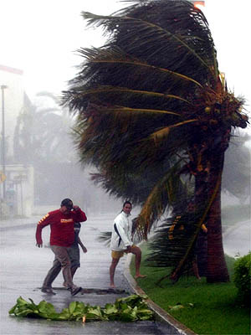
SUPLEMENTO DE PÓLIZA.
Documento que se une a una póliza en el que se establecen ciertas modificaciones o declaraciones al contenido anterior de ésta. Se utilizan con frecuencia las expresiones de suplemento de, aumento de garantías, de reducción, de rectificación de errores, para indicar las modificaciones del contrato.
CARTA GARANTÍA.
Es un documento en el que el asegurador entrega al asegurado y tiene los mismos efectos que la póliza, pero con carácter provisional, suple temporalmente la inexistencia de la póliza, en aquellos casos de urgente cobertura sin poder esperar a la emisión de las póliza, la emisión de éste documento tiene que ir precedida del pago de la prima correspondiente.
DUPLICADO DE LA PÓLIZA.
Es una copia exacta de la póliza, firmada y sellada del modo habitual y utilizable por tanto, a todos los efectos, como el documento original.

Slide 42
Conclusiones
FACULTAD DE ECONOMÍA
LICENCIATURA EN ACTUARÍA
Los principales elementos materiales del contrato de seguro son el riesgo y la prima, aunque también pueden ser estudiados en este apartado: el siniestro y la indemnización.
El riesgo puede ser considerado como posible ocurrencia por azar de un acontecimiento o daño que produzca una necesidad económica y cuya apariencia real o existencia, se previne y garantiza en la póliza.
Podemos definir a la prima, como la aportación económica en dinero que ha de satisfacer el contratante o asegurado, a la entidad aseguradora por concepto de contraprestación por la cobertura de riesgo que ésta le ofrece.
Se ha definido al siniestro como la realización material del interés asegurado. También se ha definido al siniestro como el daño a los bienes asegurados por el evento señalado como riesgo en la póliza de seguro.
La indemnización es el importe que está obligado a pagar contractualmente el asegurador en caso de producirse un siniestro.

Slide 43
FACULTAD DE ECONOMÍA
LICENCIATURA EN ACTUARÍA
Conclusiones
En el contrato de seguro el círculo personal interviniente se extiende a: Asegurador: es la persona jurídica que, mediante la formalización de un contrato de seguro, asume las consecuencias dañosas producidas por la realización del evento cuyo riesgo es objeto de cobertura; Asegurado: es la persona que en si misma o en su patrimonio está expuesta al riesgo, es decir, es la persona titular del interés asegurado; Beneficiario: persona designada en la póliza por el asegurado o el contratante como el titular de los derechos indemnizatorios que en dicho documento se establecen; Contratante: es la persona física o jurídica que suscribe el contrato de seguros y se obliga al pago de la prima convenida y; Perjudicado: es quien ha sufrido un daño en su persona, bienes o intereses.
El contrato de seguro tiene esencialmente un carácter formal, y sus elementos son: Solicitud, Póliza y Carta Garantía.

Slide 44
Referencias:
Dopazo, M. (2011). Gerencia de riesgos sostenibles y responsabilidad social empresarial en la entidad aseguradora. Fundación Mapfre. España.
Fernández, R. (2011). Movilización y rescate de los compromisos por pensiones garantizados mediante contrato de seguro. Fundación Mapfre. España.
Guardiola, A. (2001). Manual de Introducción al Seguro. 2ª. Edición. Fundación Mapfre. Madrid, España.
Ley de Instituciones de Seguros y FianzasLey sobre el Contrato del Seguro.
Rendón, J. (2010). Normas y políticas del seguro de vida. 5ª. Edición. Itam. México, D.F.
Ruíz, L. (2010). El Contrato de Seguro. 2ª. Edición. Editorial Porrúa. México.
Sánchez, O. (2007). La Institución del Seguro Privado en México. Tomo I. 2ª. Edición. Editorial Porrúa. México.

